Slide 1
QUALIFICAÇÃO DO ATENDIMENTO A USUÁRIOS PORTADORES DE DIABETES E/OU HIPERTENSÃO ARTERIAL SISTÊMICA DA ESTRATÉGIA SAÚDE DA FAMÍLIA DE SANTA ROSA DE LIMA/JAGUARARI-BA
UNIVERSIDADE ABERTA DO SUS – UNASUS
UNIVERSIDADE FEDERAL DE PELOTAS - UFPEL
ESPECIALIZAÇÃO EM SAÚDE DA FAMÍLIA - EAD
Especializando: JOSÉ ALBERTO VELOSO
Orientador: Giancarlo Bacchieri
SALVADOR/BA - 2013

Slide 2
INTRODUÇÃO
HAS e DM tem grande importância para a saúde pública
Principais causas de morbimortalidade;
Controle da glicemia e da pressão arterial;
Mudanças no estilo de vida;
Redução das complicações dessas patologias.

Slide 3
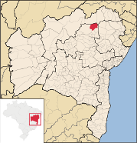
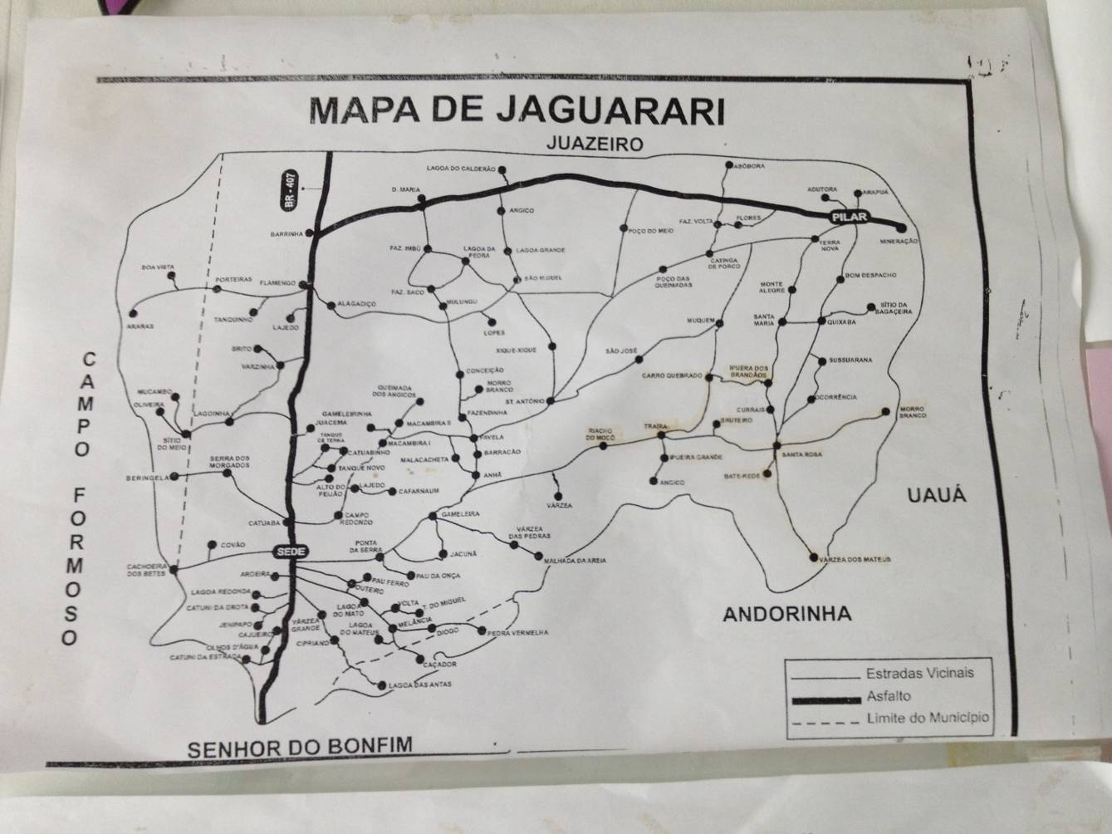
MUNICÍPIO DE JAGUARARI - BA
Fundado em 1926
População de 30.342 habitantes
Rede assistencial
1 Hospital Público Municipal - HPP, Serviço de atendimento Móvel de Urgência - SAMU (uma ambulância básica), 7 UBS da Estratégia de Saúde da Família - ESF, 1 Centro de Saúde, 1 Centro de Atenção Psicossocial - CAPS e 2 Policlínicas privadas.

Slide 4
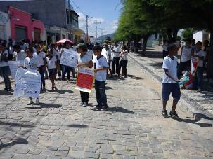
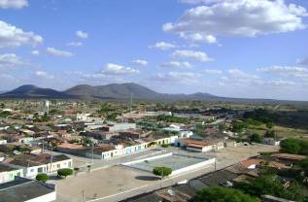
DISTRITO DE SANTA ROSA DE LIMA
Distrito de Santa Rosa de Lima
Meso-Região do oeste baiano e na Micro-Região de Senhor do Bonfim
Localizado em Região de Caatinga, a 42 Km da sede.

Slide 5
UNIDADE BÁSICA DE SAÚDE SANTA ROSA DE LIMA
Construída há 5 anos e atende parcialmente os padrões previstos pelo MS
UBS com Estratégia de Saúde da Família - ESF
A Equipe da ESF de Santa Rosa de Lima atua tanto no distrito como na zona rural
Raio de 40 Km
População adstrita de 2.640 habitantes
20% de atendimentos de áreas descobertas (Jaguarari e/ou Andorinha)

Slide 6
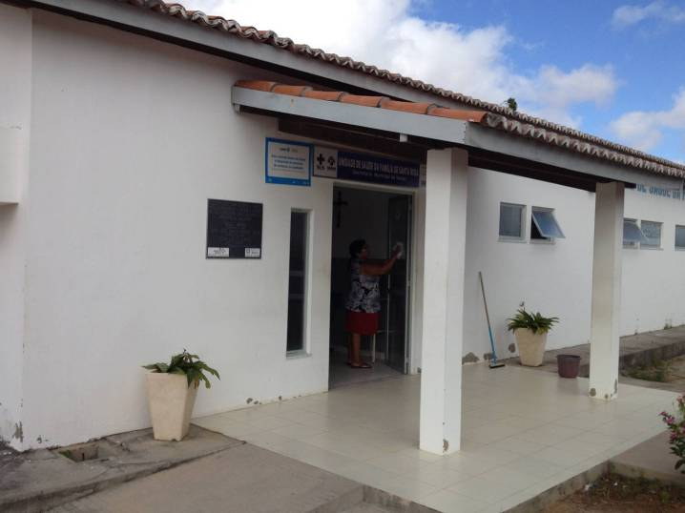
UNIDADE BÁSICA DE SAÚDE SANTA ROSA DE LIMA

Slide 7
SITUAÇÃO DA AÇÃO PROGRAMÁTICA NA UBS ANTES DA INTERVENÇÃO
Registros das informações desatualizadas.
Cadastros dos pacientes desatualizados.
Monitorização deficitária.
As ações de promoção e prevenção desenvolvidas irregularmente.
Demanda excessiva de pacientes de áreas não adstritas (20%).

Slide 8
OBJETIVO GERAL
Melhorar a atenção aos adultos portadores de Hipertensão Arterial Sistêmica e/ou Diabetes Mellitus.

Slide 9
OBJETIVOS ESPECÍFICOS
1. Manter cobertura de acompanhamento de hipertensos e/ou diabéticos;
2. Melhorar a adesão do hipertenso e/ou diabético ao programa;
3. Melhorar a qualidade do atendimento ao paciente hipertenso e/ou diabético realizado na Unidade;
4. Melhorar o registro das informações;
5. Mapear hipertensos e/ou diabéticos de risco para doença cardiovascular;
6. Promoção da saúde

Slide 10
METAS
1. Manter cobertura de acompanhamento de hipertensos e/ou diabéticos em 80%
2. Buscar 100% dos hipertensos e/ou diabéticos faltosos às consultas conforme periodicidade recomendada;
3. Buscar 100% dos hipertensos e/ou diabéticos faltosos à realização de exames complementares conforme periodicidade recomendada.
4. Capacitar 100% dos profissionais no atendimento ao paciente hipertenso e/ou diabético conforme protocolos adotados na UBS.

Slide 11
METAS
5. Realizar exame clínico apropriado em 100% das consultas, incluindo exame físico dos pés, com palpação dos pulsos tibial posterior e pedioso e medida da sensibilidade a cada 03 meses para diabéticos.
6. Identificar todos os hipertensos e diabéticos descompensados de acordo com o protocolo adotado.
7. Garantir consulta especializada a 100% dos hipertensos e/ou diabéticos que apresentarem esta necessidade.
8. Manter ficha de acompanhamento de 100% dos hipertensos e/ou diabéticos acompanhados na UBS.

Slide 12
METAS
9. Realizar estratificação do risco cardiovascular em 100% dos hipertensos e/ou diabéticos acompanhados na UBS periodicamente (pelo menos uma vez ao ano).
10. Avaliar comprometimento de órgãos alvo em 100% dos hipertensos e diabéticos de alto risco.
11. Acompanhar 100% dos pacientes de alto risco.
12. Garantir consulta periódica com dentista a 100% dos pacientes hipertensos e diabéticos.

Slide 13
METAS
13. Garantir orientação em relação a prática de atividade física regular a 100% dos pacientes hipertensos e/ou diabéticos.
14. Garantir orientação sobre os riscos do tabagismo a 100% dos pacientes.

Slide 14
METODOLOGIA
Usuários portadores de HAS e/ou DM da área de abrangência
Monitorização
Sala de espera
Visitas domiciliares
Reuniões da equipe
Agenda compartilhada

Slide 15
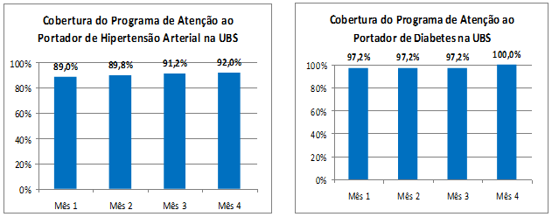
RESULTADOS
Meta 1: Manter cobertura de acompanhamento de Portadores de Hipertensão e Diabetes em 80%

Slide 16
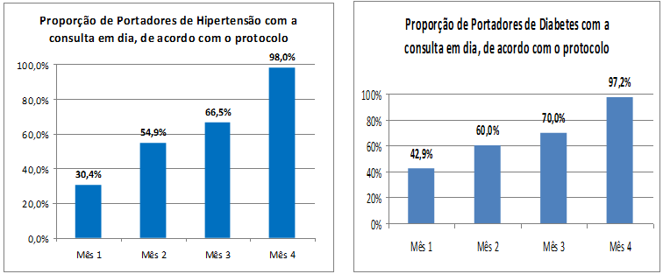
RESULTADOS
Meta 2: Buscar 100% dos Portadores de Hipertensão e/ou Diabetes faltosos às consultas conforme periodicidade recomendada.

Slide 17
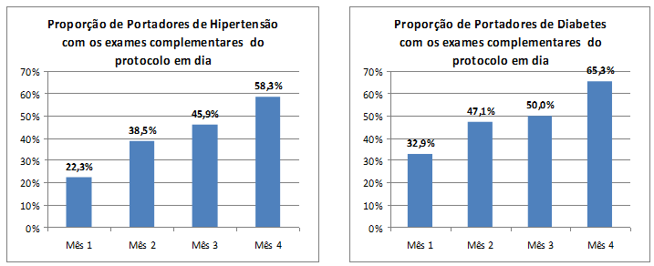
RESULTADOS
Meta 3: Buscar 100% dos Portadores de Hipertensão e/ou Diabetes, faltosos à realização de exames complementares, conforme periodicidade recomendada.

Slide 18
RESULTADOS
Meta 4: Capacitar 100% dos profissionais no atendimento ao paciente hipertenso e/ou diabético conforme protocolos adotados na UBS.
100% dos profissionais capacitados

Slide 19
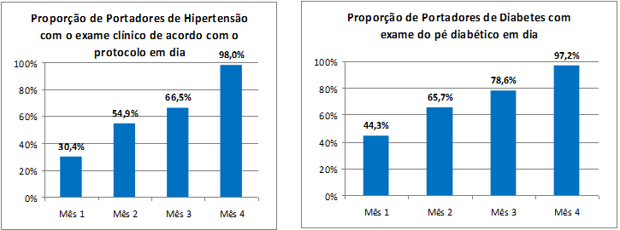
RESULTADOS
Meta 5: Realizar exame clínico apropriado em 100% dos usuários, incluindo exame físico dos pés, com palpação dos pulsos tibial posterior e pedioso e medida da sensibilidade, a cada 03 meses, para diabéticos.

Slide 20
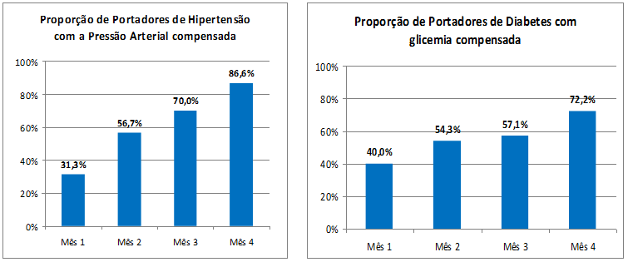
RESULTADOS
Meta 6: Identificar todos os Portadores de Hipertensão e/ou Diabetes descompensados, de acordo com o protocolo adotado.

Slide 21
RESULTADOS
Meta 7: Garantir consulta especializada a 100% dos Portadores de Hipertensão e/ou Diabetes que apresentarem esta necessidade.
Meta inviabilizada por falta de oferta pela gestão municipal de profissionais para referência (cardiologistas, endocrinologistas, oftalmologistas, etc).

Slide 22
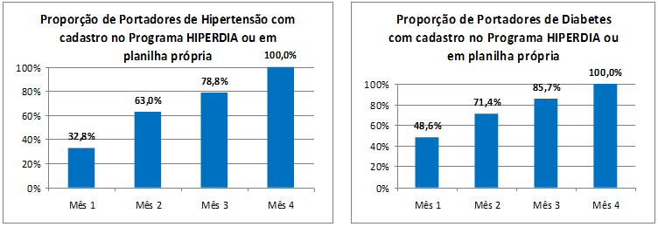
RESULTADOS
Meta 8: Manter ficha de acompanhamento de 100% dos Portadores de Hipertensão e/ou Diabetes, acompanhados na UBS.

Slide 23
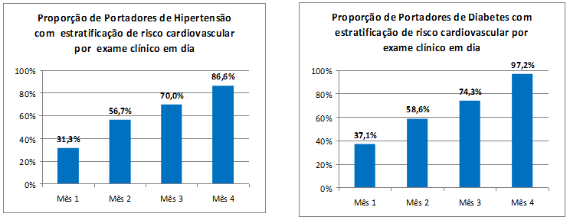
RESULTADOS
Meta 9: Realizar estratificação do risco cardiovascular em 100% dos Portadores de Hipertensão e/ou Diabetes acompanhados na UBS periodicamente (pelo menos uma vez ao ano).

Slide 24
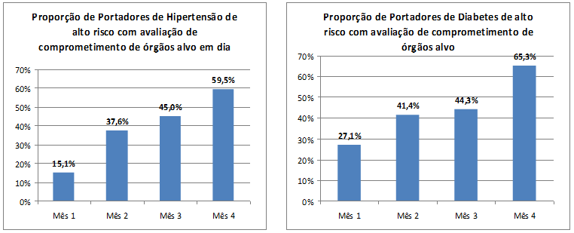
RESULTADOS
Meta 10: Avaliar comprometimento de órgãos alvo em 100% dos Portadores de Hipertensão e/ou Diabetes de alto risco.

Slide 25
RESULTADOS
Meta 11: Acompanhar 100% dos pacientes de alto risco.
Ao final de 4 meses, 98% de portadores de Hipertensão e 97% de portadores de Diabetes, com risco para doença cardiovascular, acompanhados regularmente

Slide 26
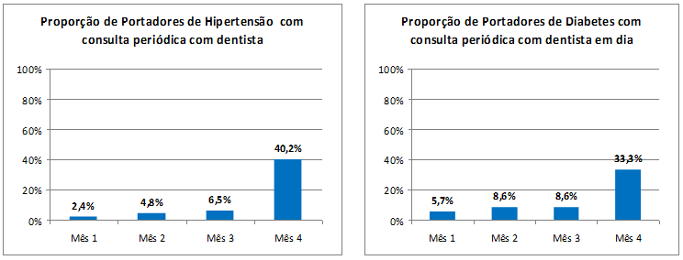
RESULTADOS
Meta 12: Garantir consulta periódica com dentista a 100% dos pacientes Portadores de Hipertensão e/ou Diabetes.

Slide 27
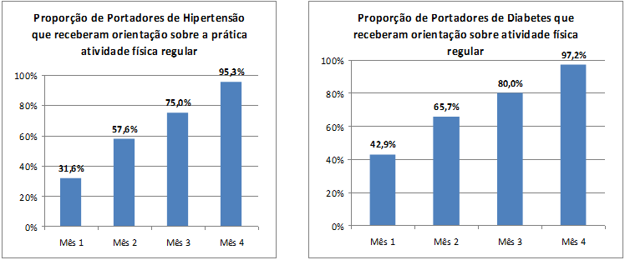
RESULTADOS
Meta 13: Garantir orientação em relação a prática de atividade física regular a 100% dos pacientes Portadores de Hipertensão e/ou Diabetes.

Slide 28
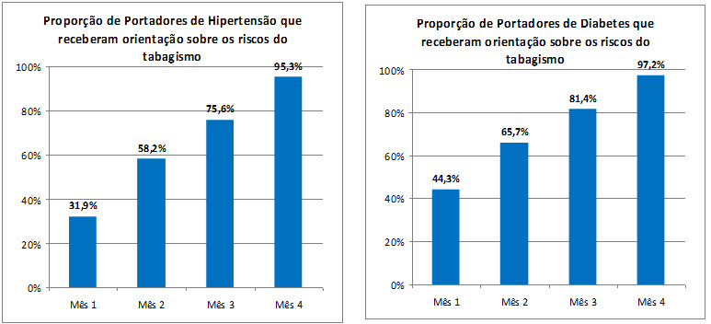
RESULTADOS
Meta 14: Garantir orientação sobre os riscos do tabagismo a 100% dos pacientes Portadores de Hipertensão e/ou Diabetes.

Slide 29
DISCUSSÃO
Momentos de capacitação da equipe.
Melhor adesão.
Melhoria nos registros.
Ampliação da estratificação de risco cardiovascular.
Desenvolvimento de ações de promoção de saúde
Ações viáveis para equipe X Ações viáveis com participação da gestão

Slide 30
REFLEXÃO CRÍTICA SOBRE O PROCESSO PESSOAL DE APRENDIZAGEM
Trabalho individual x trabalho coletivo.
Valorização das práticas de promoção a saúde.
Potencialização do profissional da ESF como agente de mudança na APS.

Slide 31
MUITO OBRIGADO!

